Slide 1
Maximiliano Neiner
Octavio Villegas
Programación III
Visual Basic.NET
Clase 8

Slide 2

Temas a Tratar
DataGridView

Slide 3
Temas a Tratar
DataGridView
  Generalidades
  Métodos
  Propiedades
  Eventos

Slide 4

DataGridView (1/2)
Es un objeto que permite visualizar información en una grilla.
Es un control ideal para mostrar los datos de una tabla de base de datos o colecciones.
Además de datos, las columnas pueden tener controles de WinForms como TextBox y Checkbox.
Los Objetos DataGridTableStyle nos permiten configurar el estilo que queremos aplicarle a un DataGrid.

Slide 5
DataGridView (2/2)
Mediante sus propiedades podemos enlazar el control a distintas fuentes de datos.
Permite personalizar el algoritmo de ordenamiento de los datos.
No es un control de sólo lectura, sino que también permite modificar y actualizar los contenidos de la grilla.

Slide 6
Temas a Tratar
DataGridView
  Generalidades
  Propiedades
  Metodos
  Eventos

Slide 7
Propiedades (1/4)
Para configurar los permisos del usuario sobre el DataGrid.
AllowUserToAddRows: Obtiene o establece un valor que indica si el usuario puede agregar filas.
AllowUserToDeleteRows: Obtiene o establece un valor que indica si el usuario puede eliminar filas.
AllowUserToOrderColumns: Obtiene o establece un valor que indica si el usuario puede ordenar las columnas.
AllowUserToResizeColumns: Obtiene o establece un valor que indica si el usuario puede cambiar el tamaño de las columnas.
AllowUserToResizeRows: Obtiene o establece un valor que indica si el usuario puede cambiar el tamaño de las filas.

Slide 8
Propiedades (2/4)
Para configurar la presentación visual del DataGrid.
BackgroundColor: Obtiene o establece el color de fondo del DataGrid.
ColumnHeadersDefaultCellStyle: Obtiene o establece el estilo del encabezado de las columnas. Puede configurarse a partir de un objeto DataGridViewCellStyle o desde sus propiedades.
AlternatingRowsDefaultCellStyle: Obtiene o establece el estilo de las filas impares de la grilla. Se configura a partir de un objeto DataGridViewCellStyle o desde sus propiedades.
ColumnHeadersBorderStyle: Obtiene o establece el estilo de los bordes en los encabezados de las columnas.
CellBorderStyle: Obtiene o establece el estilo de los bordes de las celdas de la grilla.

Slide 9
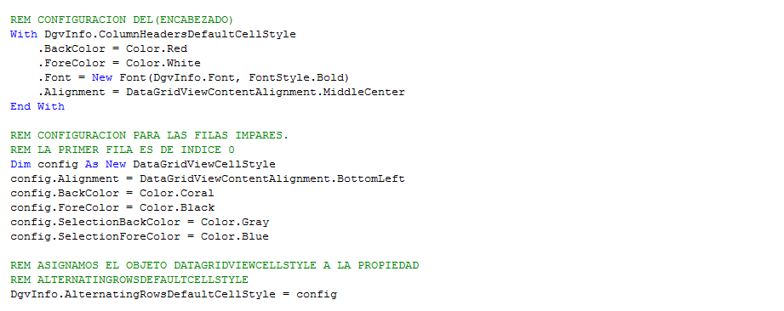
Ejemplo

Slide 10
Propiedades (3/4)
Para obtener datos de las columnas y filas que componen la grilla.
Columns: Obtiene o establece una colección de columnas que componen la grilla.
ColumnCount: Obtiene el numero de columnas que forman el DataGridView.
Rows: Obtiene o establece una colección de filas que componen la grilla.
RowCount: Obtiene el numero de filas que forman el DataGridView.
SelectedCells, SelectedColumns, SelectedRows: Obtienen las colecciones de celdas, columnas o filas seleccionadas.

Slide 11
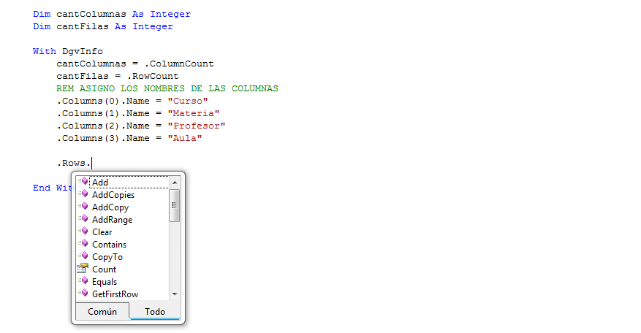
Ejemplo

Slide 12
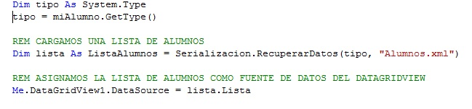
Propiedades (4/4)
Para configurar el origen de los datos del DataGridView.
DataBinding: Obtiene los enlaces de datos del control.
DataMembers: Obtiene o establece el nombre de la tabla o la lista desde donde se obtiene los datos.
DataSource: Obtiene o establece el origen de los datos mostrados en el DataGridView

Slide 13
Temas a Tratar
DataGridView
  Generalidades
  Propiedades
  Métodos
  Eventos

Slide 14
Métodos
AutoResizeColumns(): Ajusta el ancho de las columnas al contenido de las celdas. El método está sobrecargado.
AutoResizeRows(): Ajusta el alto de las filas al contenido de las celdas. El método está sobrecargado.
Rows.Add(fila as DatagridViewRow): Agrega una fila a la grilla. El método está sobrecargado.
Rows.RemoveAt(indice as Integer): Quita la fila en el índice enviado como parámetro.
Rows.IndexOf(fila as DatagridViewRow): Quita la fila en el índice enviado como parámetro.

Slide 15
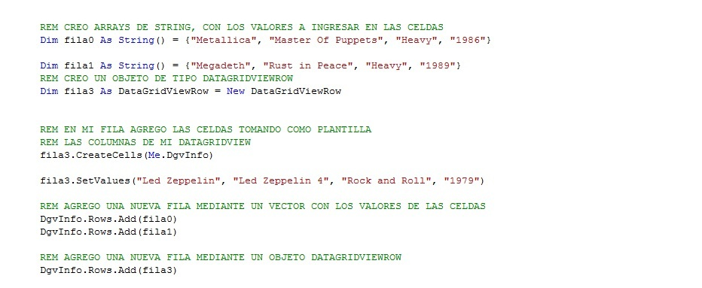
Ejemplo

Slide 16
Temas a Tratar
DataGridView
  Generalidades
  Propiedades
  Métodos
  Eventos

Slide 17
Eventos (1/2)
Además de los eventos heredados de la clase Control,
como Click, GotFocus y MouseOver entre otros, el control
DataGridView presenta sus propios eventos.
RowDividerDoubleClick: Se produce cuando el usuario hace doble clic en un divisor entre dos filas.
RowsAdded: Se produce después de agregar una nueva fila a DataGridView.
RowsRemove: Se produce cuando se elimina una o más filas del control DataGridView.
DataSourceChanged: Se produce cuando cambia el origen de datos del DataGrid

Slide 18
Eventos (2/2)
MultiSelectChanged: Se produce al cambiar el valor de la propiedad MultiSelect. La propiedad indica si se pueden seleccionar múltiples filas del DataGridView.
Sorted: Se produce cuando el control DataGridView finaliza una operación de ordenación.
UserAddedRow: Se produce cuando el usuario acaba de agregar una fila al control DataGridView.
UserDeletedRow: Se produce cuando el usuario acaba de eliminar una fila del control DataGridView.

